Slide 1


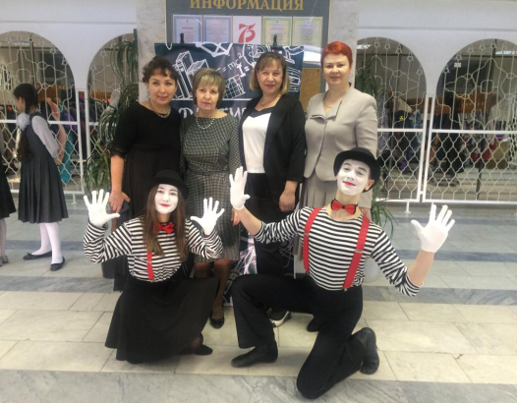
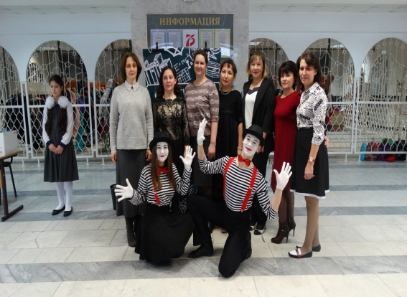
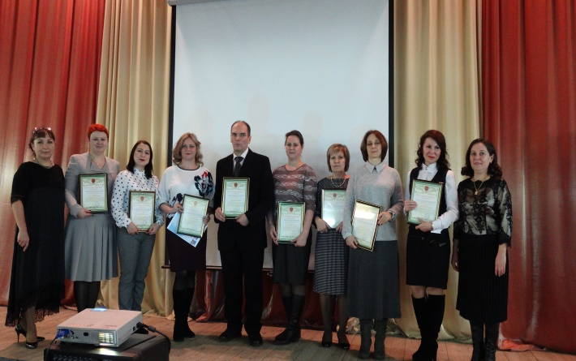
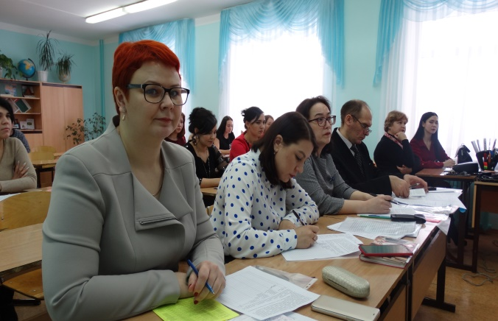
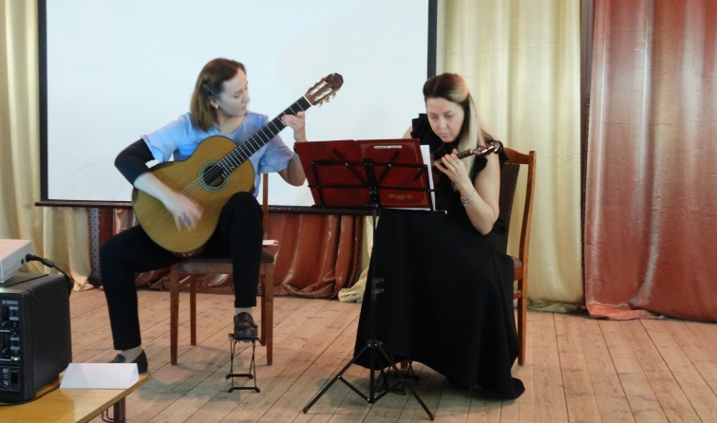
Школьный Калейдоскоп
Ежемесячное электронное издание
январь 2020
МБОУ «СОШ №24» №5
"Будьте заняты. Это самое дешевое лекарство на земле — и одно из самых эффективных."
Дейл Карнеги
Виват, Учитель!
39 участников из Азнакаево, Черемшана, Альметьевска и Альметьевского района; Университета управления «ТИСБИ», физкультурного, медицинского и музыкального колледжей города Альметьевск заявились на фестиваль молодых педагогов, который прошёл по традиции в МБОУ «СОШ № 24».
Данный фестиваль направлен на развитие пространства для коммуникации и профессионального роста начинающих педагогов, их подготовку к участию в профессиональных конкурсах, содействие внедрению современных инновационных педагогических идей в профессиональную практику молодых специалистов.
По условиям фестиваля в трёх номинациях определились три призовых места. Отрадно, что среди призёров были как учителя общеобразовательных школ нашего региона, так и представители средних специальных учебных заведений.
Оргкомитет отметил педагогическое мастерство, профессионализм, неповторимую индивидуальность участников конкурса.
Участники мероприятия оставили положительные отзывы, выразили благодарность организаторам и подчеркнули высокий интерес коллег к мероприятию.
Р.А.Бикмухаметова,учитель родного языка и литературы.
1
1

Slide 2

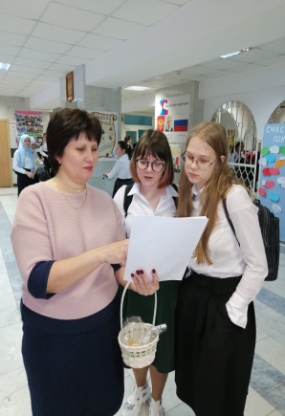
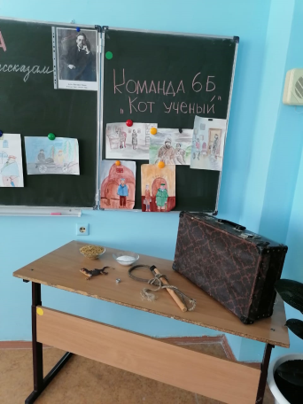
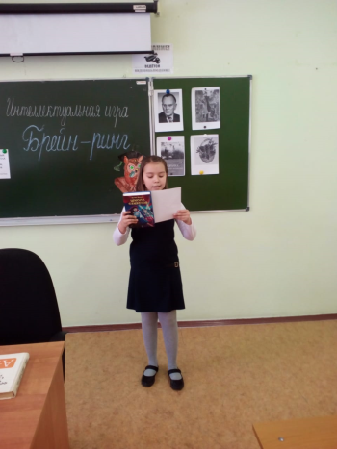
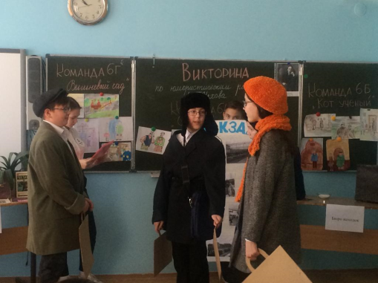
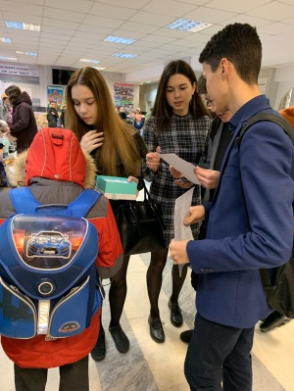
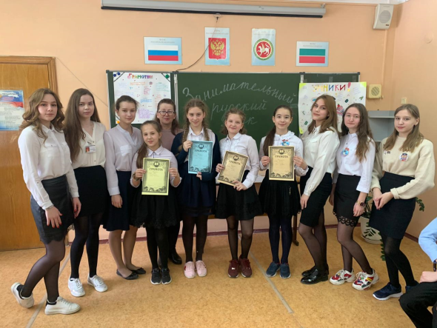
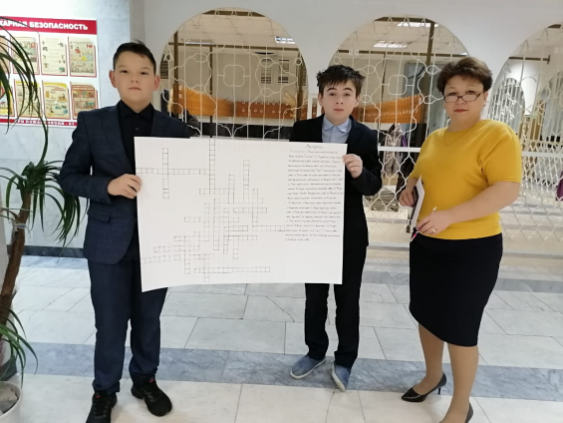
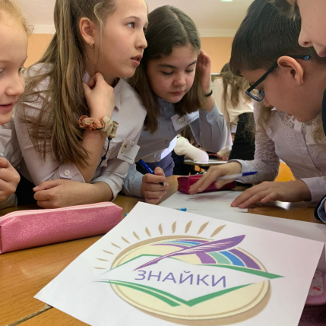
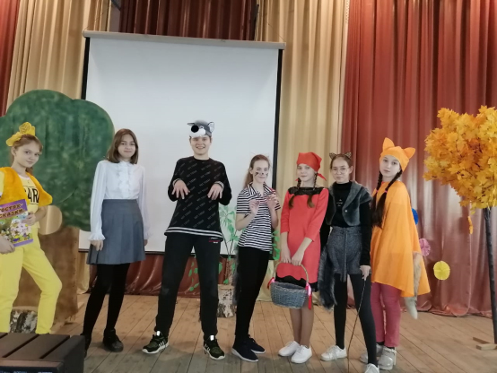
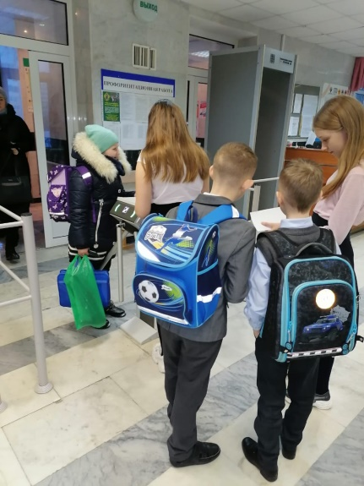
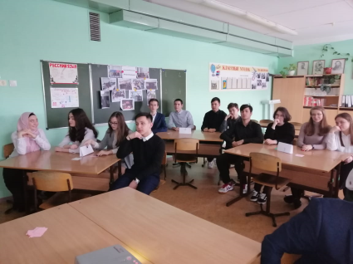
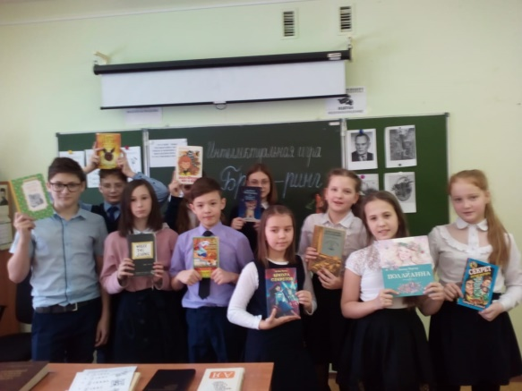
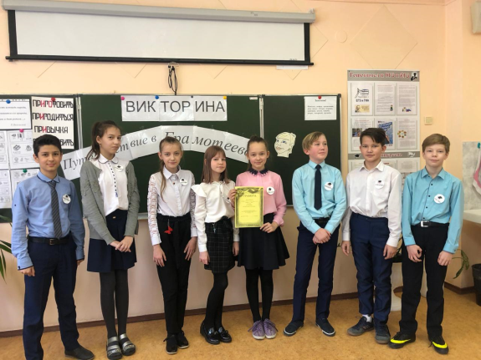
С размахом в нашей школе прошла неделя русского языка!
2

Slide 3



ТАССР төзелүгә 100 ел!
Татарстан Республикасы Президентының 2019 елның 25 сентябрендәге ПУ-572 номерлы Указы белән, Татарстан Республикасын торгызуның һәм үстерүнең мөһим тарихи этабына җәмәгатьчелек игътибарын киң җәлеп итү максатларында, 2020 ел Татарстан Республикасында Татарстан Автономияле Совет Социалистик Республикасы төзелүнең 100 еллыгы елы дип игълан ителде.
ТАССР йөзьеллыгы – Татарстан Республикасы һәм аның күпмилләтле халкы өчен әһәмиятле чор.
Бөтенроссия Үзәк Башкарма комитеты һәм РСФСР Халык Комиссарлары Советы декреты нигезендә 1920 елның 27 маенда Автономияле Татар Совет Социалистик Республикасы (АТССР) оештырыла (1937 елның 25 июнендә Татар автономиясе Советларының Гадәттән тыш XI съезды карары белән, республика исемендәге сүзләр тәртибе, Татар Автоном Совет Социалистик Республикасы (ТАССР) итеп үзгәртелә.
1990 елның 30 августында ТАССР Югары Советы «Татарстан Республикасының дәүләт суверенитеты турында» Декларация кабул итә һәм республиканың исемен «Татар Совет Социалистик Республикасы – Татарстан Республикасы» дип үзгәртә.
1992 елның 7 февраленнән республика «Татарстан Республикасы» исемен йөртә.
1992 елның 21 апрелендә РСФСР халык депутатлары съезды бу исемне раслый һәм РСФСР ның Төп Законына тиешле үзгәрешләр кертә.
.
Адаштырмас маягыбыз — мирас,
Юлда юлдаш — туган телебез.
Туган телне, җирне сөйсәк кенә
Якты булыр безнең көнебез.
Яшибез гел шулай кояшлы
Һәм тыныч көннәргә сөенеп.
Һәркемнең күңелендә бер теләк:
Иминлек! Иминлек! Иминлек!
Өч төс балкый безнең байракта:
Ак төс — безнең намус төсебез,
Яшел төсе — безнең яшәү төсе,
Кызылында чагыла көчебез.
Җилфер-җилфер итә безнең байрак,
Элеп куйдык аны биеккә.
Дөнья безнең шушы байрак аша
Омтылышны күрсен иреккә.
3

Slide 4



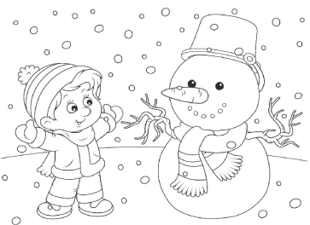

Первый раз в первый класс!
Советы для родителей будущих первоклассников:
· Важно, чтобы до школы у ребенка был достаточно разнообразный опыт общения с незнакомыми людьми — и взрослыми и детьми. Давайте малышу возможность попрактиковаться в установлении новых контактов. Это может происходить в поликлинике, на детской площадке, в магазине.
· Некоторые дети теряются, не имея навыка «выживания в толпе» (зайдите в любую школу на перемене). В качестве тренировки время от времени можно взять сына или дочку на большое увеселительное мероприятие, проехаться в общественном транспорте.
· Не секрет, что не всегда окружающие доброжелательны и полны понимания. Учите ребенка не теряться, когда тебя критикуют или — детский вариант — дразнят. Готовьте его к тому, что в школе он может столкнуться и с негативными оценками своей работы. То есть дома важно иметь опыт и похвалы и порицания. Главное, чтобы малыш понимал: критикуя его, вы даете оценку не его личности в целом, а конкретному поступку. Прекрасно, если выработана достаточно устойчивая положительная самооценка. Тогда на замечание или на не слишком высокую оценку учителя ребенок не обидится, а постарается что-то изменить.
· Важно для ребенка уметь выражать свои потребности словами. Дома окружающие понимают его с полуслова или по выражению лица. Не стоит ждать того же от учителя или одноклассников. Просите малыша сообщать о своих желаниях словами, по возможности организуйте такие ситуации, когда ему нужно попросить о помощи незнакомого взрослого или ребенка.
· Старайтесь, чтобы ребенок привыкал работать самостоятельно, не требовал постоянного внимания и поощрения со стороны взрослого. Ведь на уроке учитель вряд ли сможет уделить каждому одинаковое внимание. Постепенно переставайте хвалить ребенка за каждый шаг в работе — хвалите за готовый результат.
· Приучайте малыша спокойно сидеть и работать в течение определенного времени. Включайте в распорядок дня самые разнообразные занятия, чередуя спокойную работу за столом с подвижными играми. Особенно это важно для возбудимого, подвижного ребенка. Постепенно он привыкнет к тому, что визжать и бегать можно в определенное, «шумное» время. Тогда будет способен и в школе дождаться перемены.
Мальчик-первоклассник приходит из школы 1 сентября и говорит своим родителям:
- Всё, в школу больше ни ногой, не пойду и все.
Родители его спрашивают:
- Почему?
Он и отвечает:
- Писать я не умею! Читать тоже не умею! Так еще и разговаривать не разрешают!
Идёт первоклассник первый раз в школу мимо детского сада.
За забором на веранде играют дошколята.
Подошёл к ним, посмотрел, вздохнул: «С удовольствием бы присоединился, но образование не позволяет».
4
Верстка и дизайн – Тимофеев Э.
Главный редактор – Бикмухаметова Р.А.
Корректор –Юсупова Л.Н.
Адрес редакции – г.Альметьевск, ул.
Шевченко 136, Школа №24, каб. №302
4

